Slide 1
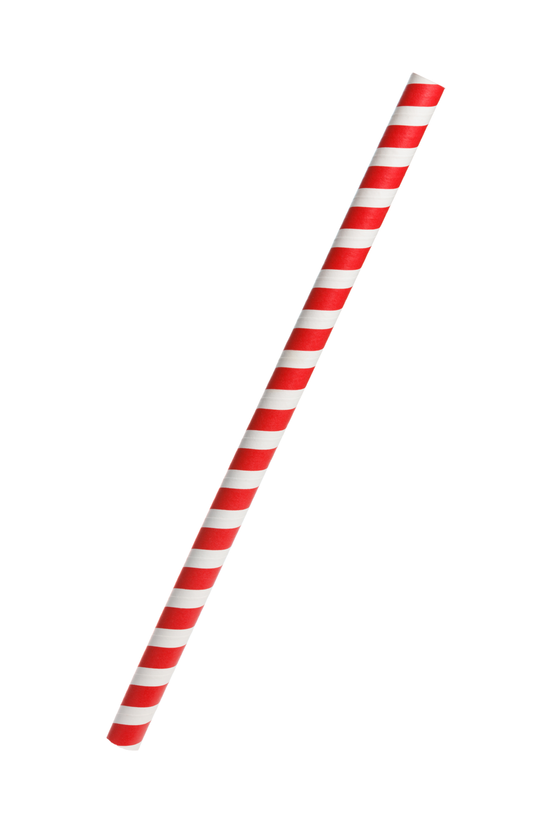
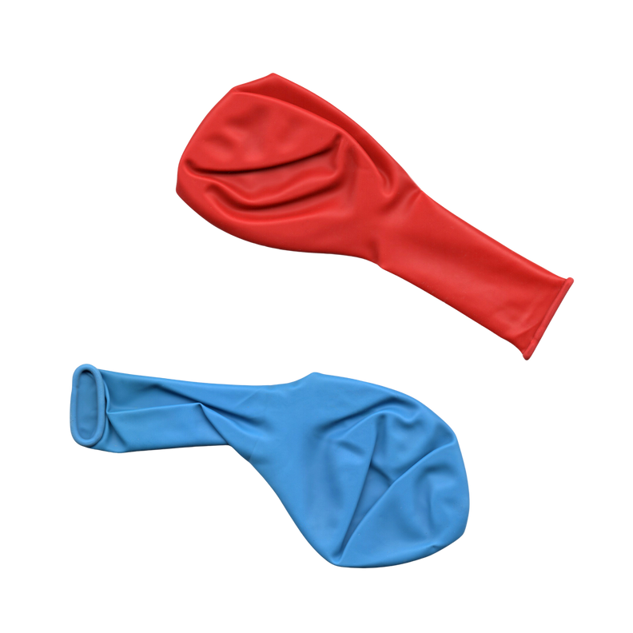
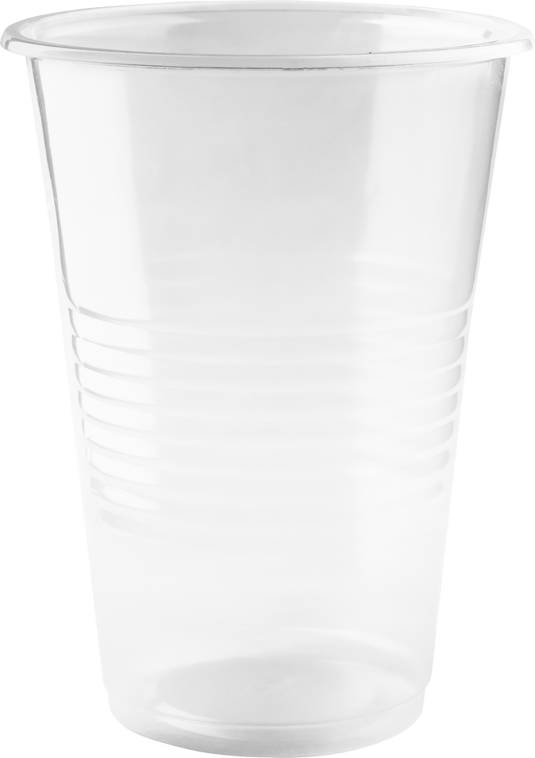
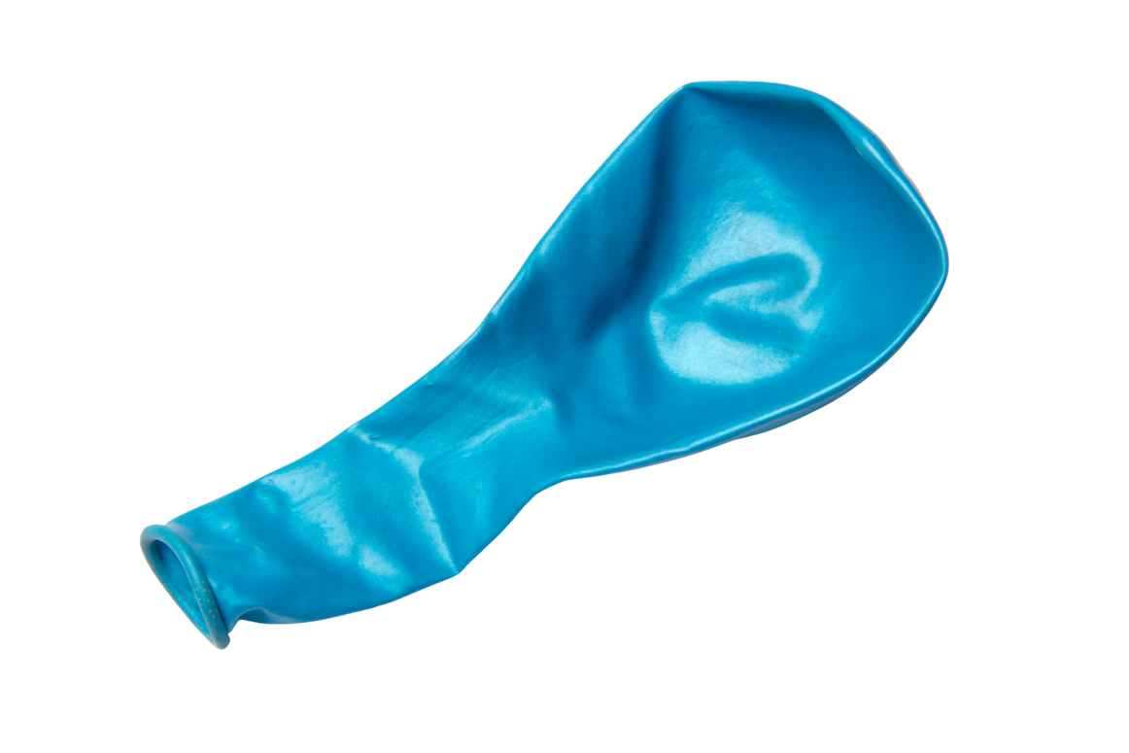

Construis une maquette de tes poumons
2 petits ballons
(les poumons)
2 pailles
(les bronches)
1 verre en plastique transparent
(le corps)
1 grand ballon
(le diaphragme)
Instruments
Marqueur noir
Ruban adhésif
Ciseaux
Bandes élastiques
DES POUMONS POUR LA VIE
Des poumons pour la vie est une une marque déposée de l’Association pulmonaire du Canada. Reproduction à des fins non commerciales et éducatives uniquement.

Slide 2
Construis une maquette de tes poumons
Place le verre à l’envers (le fond vers le haut). Avec le marqueur, dessine un petit rectangle (environ 2 cm x 1 cm) au centre du fond du verre. Découpe ce rectangle avec les ciseaux.
Prends les deux pailles et coupe environ un tiers de leur longueur. Conserve la partie la plus courte de chaque paille.
découpe
découpe
DES POUMONS POUR LA VIE
Des poumons pour la vie est une une marque déposée de l’Association pulmonaire du Canada. Reproduction à des fins non commerciales et éducatives uniquement.

Slide 3
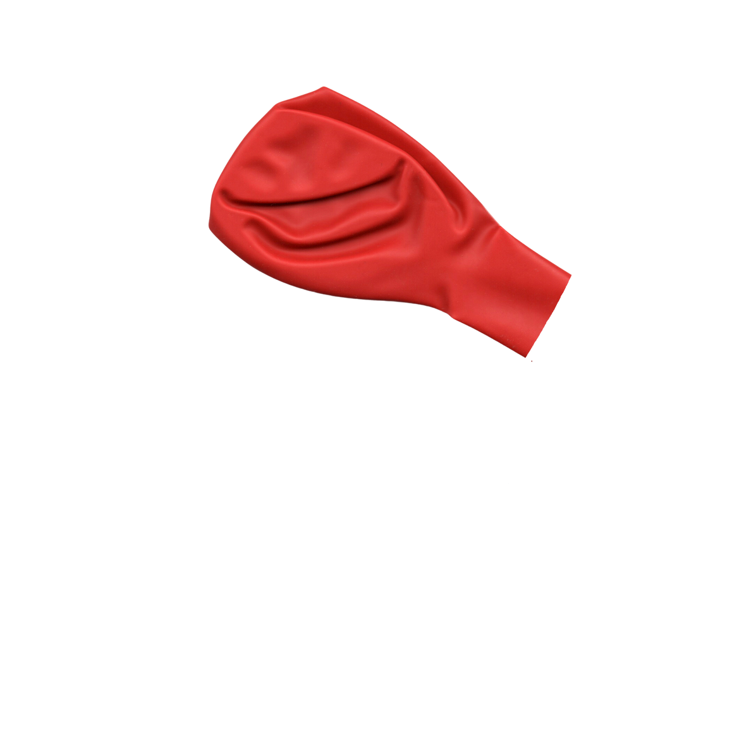

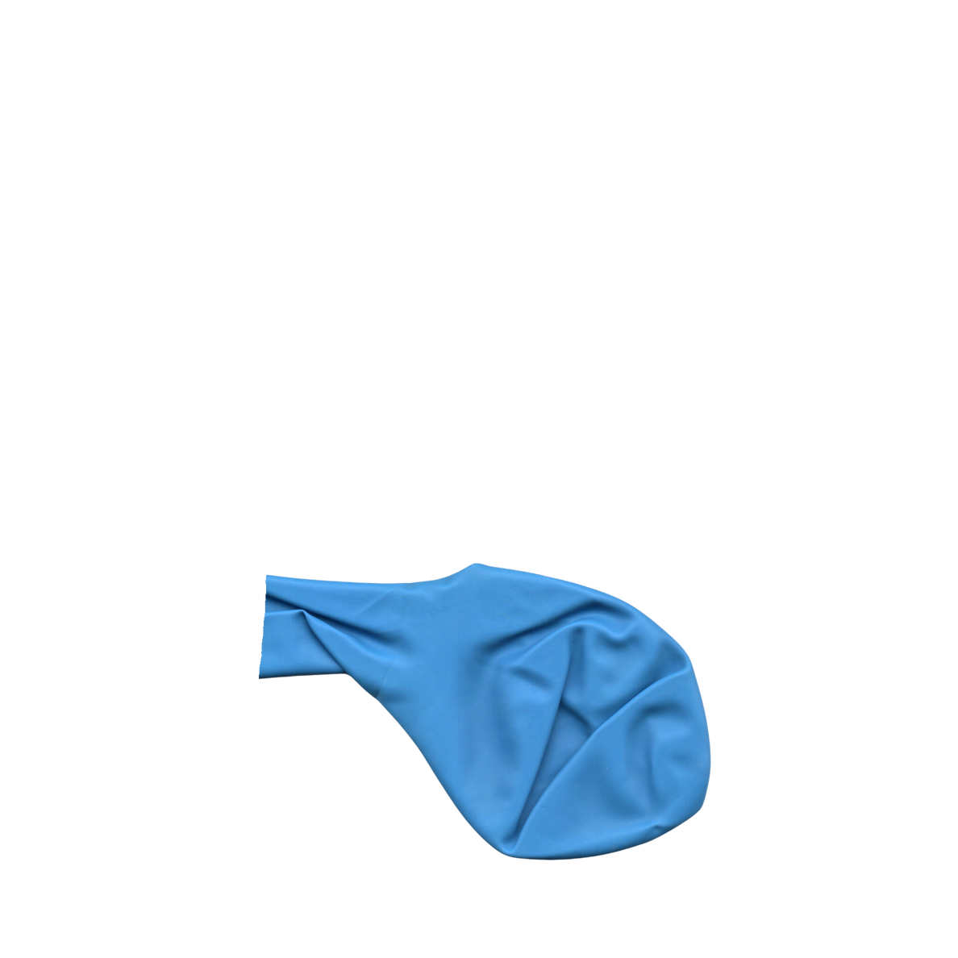
Construis une maquette de tes poumons
collage
Coupe la moitié du « cou » de chaque ballon.
Insère l’extrémité de chaque paille dans un petit ballon. Avec du ruban adhésif, colle bien la paille au ballon, de façon hermétique.
Place les pailles côte à côte et attache les autres extrémités des pailles ensemble avec du ruban adhésif
Insertion et collage
DES POUMONS POUR LA VIE
Des poumons pour la vie est une une marque déposée de l’Association pulmonaire du Canada. Reproduction à des fins non commerciales et éducatives uniquement.

Slide 4
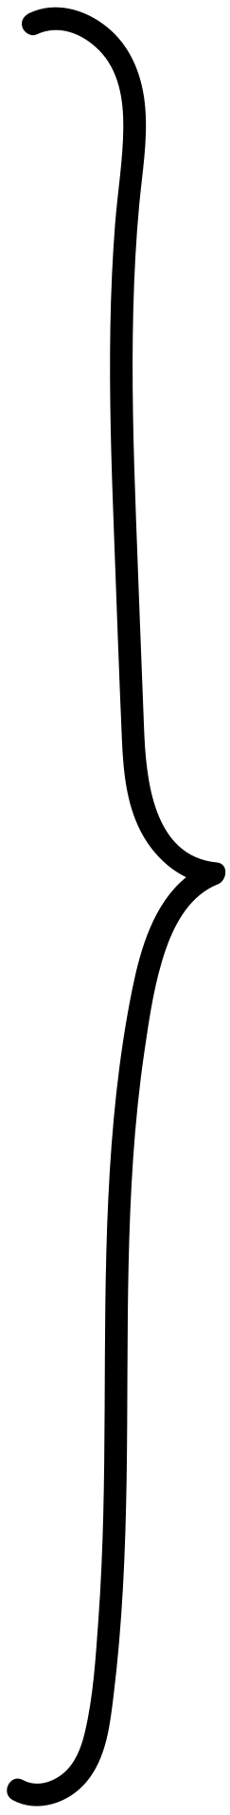

Construis une maquette de tes poumons
Place le verre à l’envers, le fond vers le haut. Insère les extrémités des pailles (qui sont attachées par le ruban adhésif) dans l’embouchure du verre et à travers le trou que tu as découpé. Les deux petits ballons se retrouvent à l’intérieur du gobelet et les extrémités des pailles dépassent au-dessus du trou.
Fais un nœud dans le grand ballon. Coupe le ballon dans sa partie la plus large. Conserve la partie où il y a le nœud que tu as fait.
nœud
conserve
découpe
DES POUMONS POUR LA VIE
Des poumons pour la vie est une une marque déposée de l’Association pulmonaire du Canada. Reproduction à des fins non commerciales et éducatives uniquement.

Slide 5
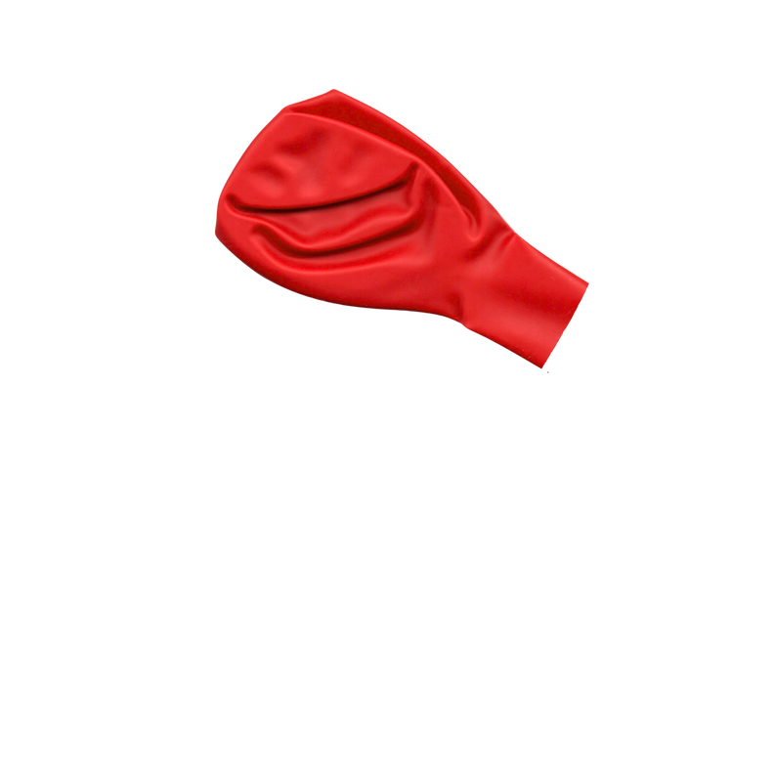
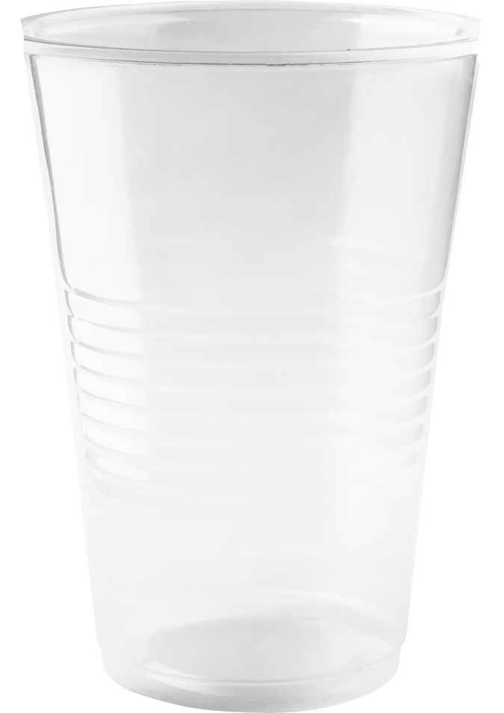

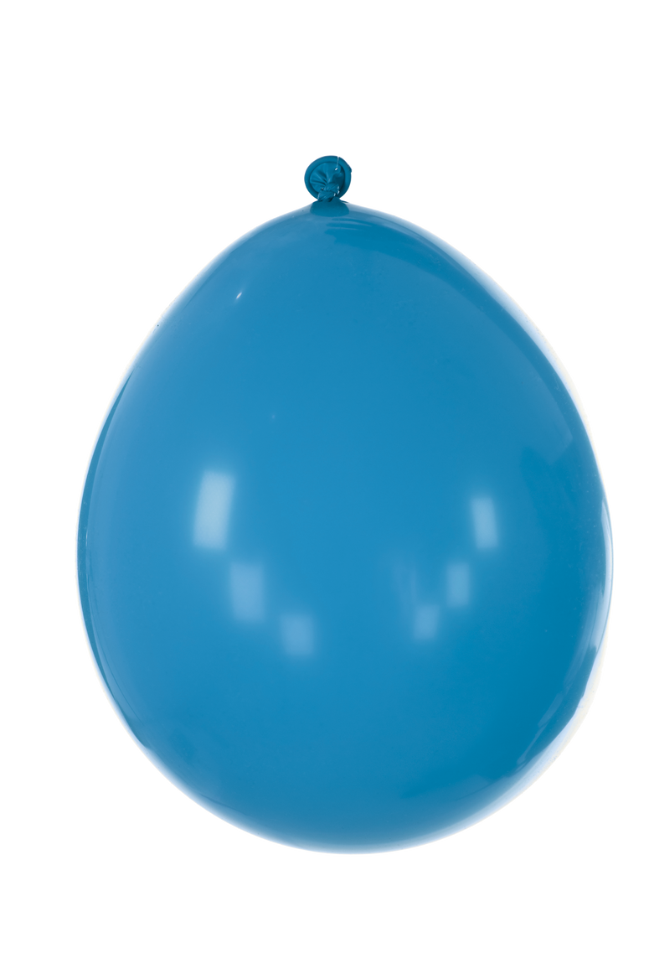
Construis une maquette de tes poumons
pas d’espace ouvert
Étire le grand ballon sur l’embouchure du verre, pour former un couvercle. Il doit être bien ajusté. Si nécessaire, fixe le rebord du ballon avec des élastiques ou du ruban adhésif pour le maintenir en place.
Assure-toi qu’il n’y a pas d’espace ouvert à l’endroit où le rebord du gros ballon rencontre le gobelet et à l’endroit où les pailles sortent du gobelet.
pas d’espace ouvert
DES POUMONS POUR LA VIE
Des poumons pour la vie est une une marque déposée de l’Association pulmonaire du Canada. Reproduction à des fins non commerciales et éducatives uniquement.

Slide 6
Construis une maquette de tes poumons
En tenant le verre à l’envers, tire doucement sur le nœud du gros ballon.
Regarde les petits ballons se gonfler, comme des poumons qui se remplissent d’air!
tire doucement
DES POUMONS POUR LA VIE
Des poumons pour la vie est une une marque déposée de l’Association pulmonaire du Canada. Reproduction à des fins non commerciales et éducatives uniquement.

